Slide 1
서로게이트 기울기 기반의 스파이크 신경망 구현 및 성능분석
순천향대학교
컴퓨터공학과
이인규
24.11.12

Slide 2
서론
인공신경망(Artificial Neural Network) 모델보다 인간 뇌의 학습 방식과 더 유사한 스파이크 신경망(Spiking Neural Network)이 개발됨
스파이크 신경망은 스파이크라는 이진 정보로 학습하기 때문에 에너지 효율에 유리
신경망 최적의 파라미터 조합을 제시해 더 효율적인 학습 가능
인공 신경망
스파이크 신경망
100, 129, 304,
203, 255, 0 ...
0, 1, 0,
0, 1, 1...

Slide 3
스파이크 신경망의 LIF 모델
입력
입력
v 초기화
v 초기화
뉴런
뉴런
스파이크
스파이크
누수
누수
LIF 모델은 스파이크 신경망의 스파이크 모델
입력, 누수, 스파이크 발생 및 뉴런의 막전위 초기화

Slide 4
순환신경망 모델
순환신경망(Recurrent Neural Network)은
메모리 개념을 가짐
메모리는 다음 시간의 입력으로 사용
output(t)
output(t+1)
memory
memory
memory
t
t+1
input(t)
input(t+1)

Slide 5
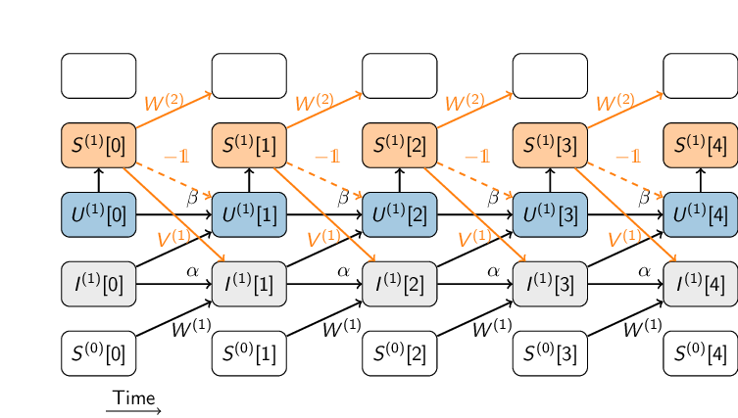
LIF 모델을 순환신경망에 대응
노드 하나 기준 순환신경망에 대응된 LIF 모델 그림
(0)과 (1)은 신경망의 각 계층을 의미 ex) 입력층, 은닉층, 출력층

Slide 6
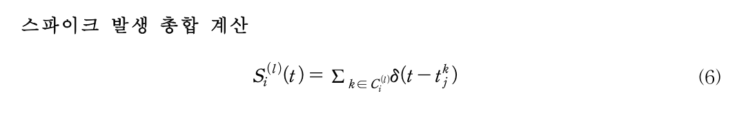
LIF 모델을 순환신경망에 대응
이전 시간의 스파이크는 다음 시간의 입력으로 사용

Slide 7
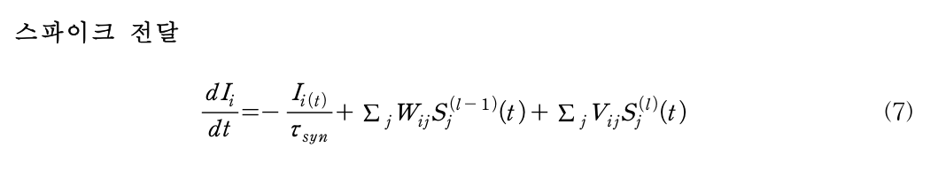
LIF 모델을 순환신경망에 대응
이전 시간 발생한 스파이크로 현재 시간 입력을 계산

Slide 8
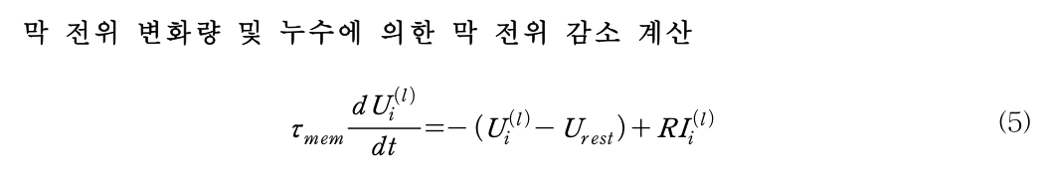
LIF 모델을 순환신경망에 대응
LIF의 누수 표현 및 막전위 계산

Slide 9

LIF 모델을 순환신경망에 대응
시간 단계
시간 단계가 많을수록 더 많은 신경망 시뮬레이션을 진행

Slide 10
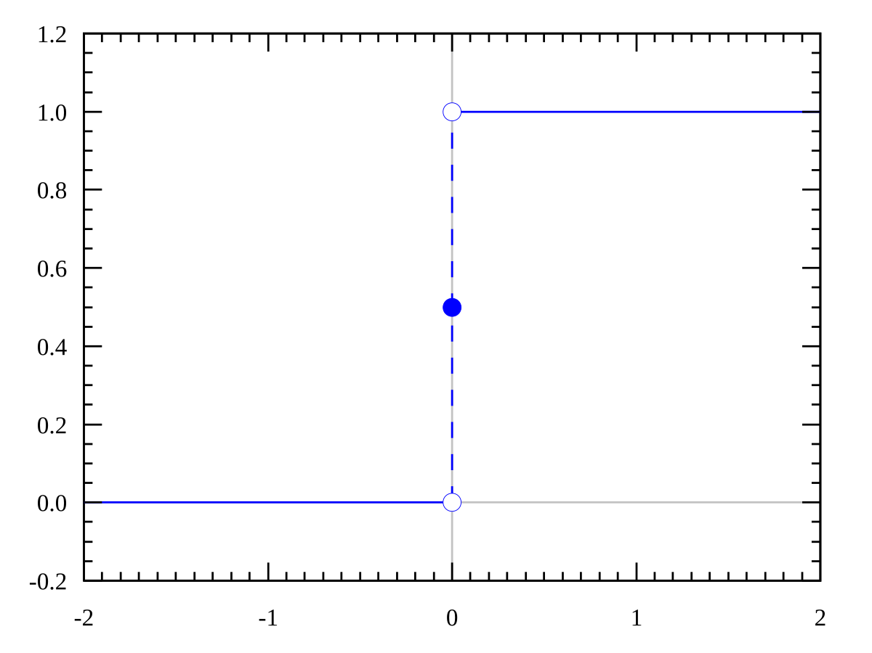
스파이크 신경망의 기울기 소실 문제
스파이크 신경망은 오차역전파 사용
오차역전파는 비선형 함수를 사용시 기울기 소실 문제발생
비선형 함수인 헤비사이드 함수는 사용될 수 없음

Slide 11
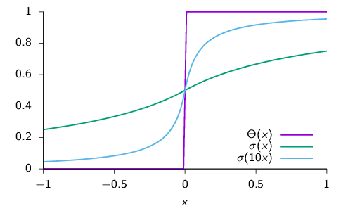
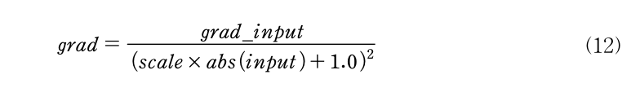
서로게이트 기울기 도입
σ : 서로게이트 기울기
scale: 서로게이트 기울기 경사
서로게이트 기울기를 통해 기울기 소실 문제 해결

Slide 12
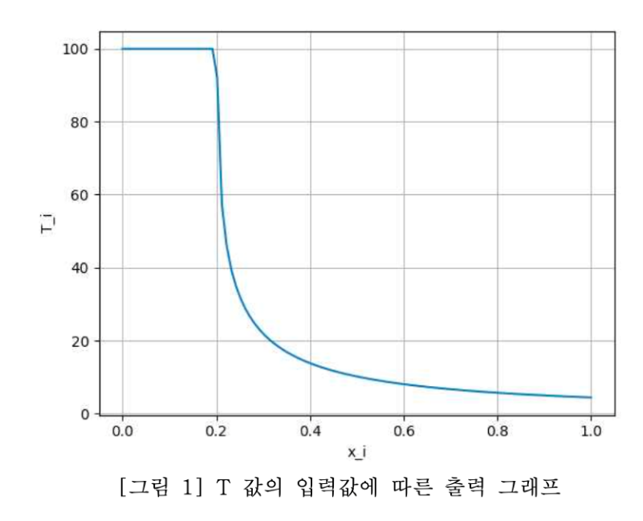
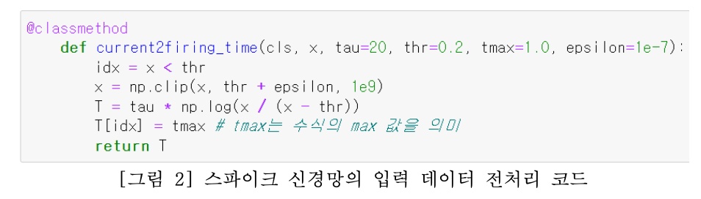
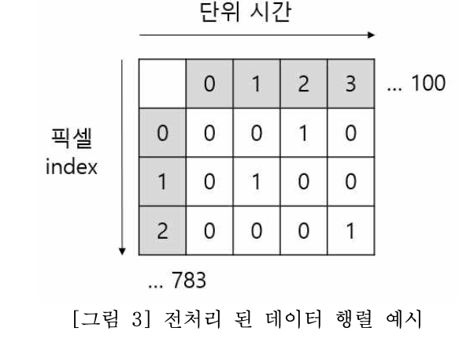
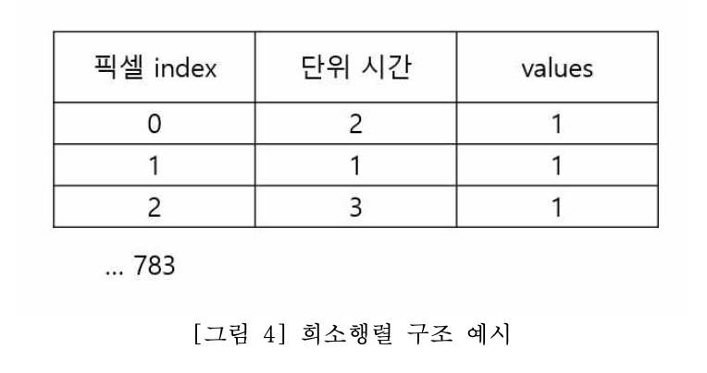
스파이크 신경망 데이터 전처리
TTFS 알고리즘으로 전 처리
희소행렬로 전 처리 후 입력 데이터로 사용
Notes:
스파이크 신경망에 사용되는 데이터는 이진 형식(스파이크 발생 또는 미발생)으로 표현
데이터는 스파이크 함수를 통해 이진 형식으로 전처리
전처리 방식으로 TTFS(Time To First Spike) 알고리즘 사용
TTFS는 뉴런의 입력 강도에 따라 스파이크를 발생시키는 시간 결정

Slide 13
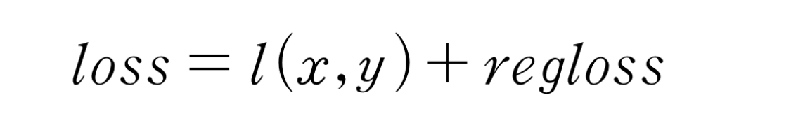
정규화 손실률
스파이크의 발생이 많을 수록 희소 행렬의 크기 증가 및 연산 증가
스파이크 발생의 억제를 위해 정규화 손실률 추가

Slide 14
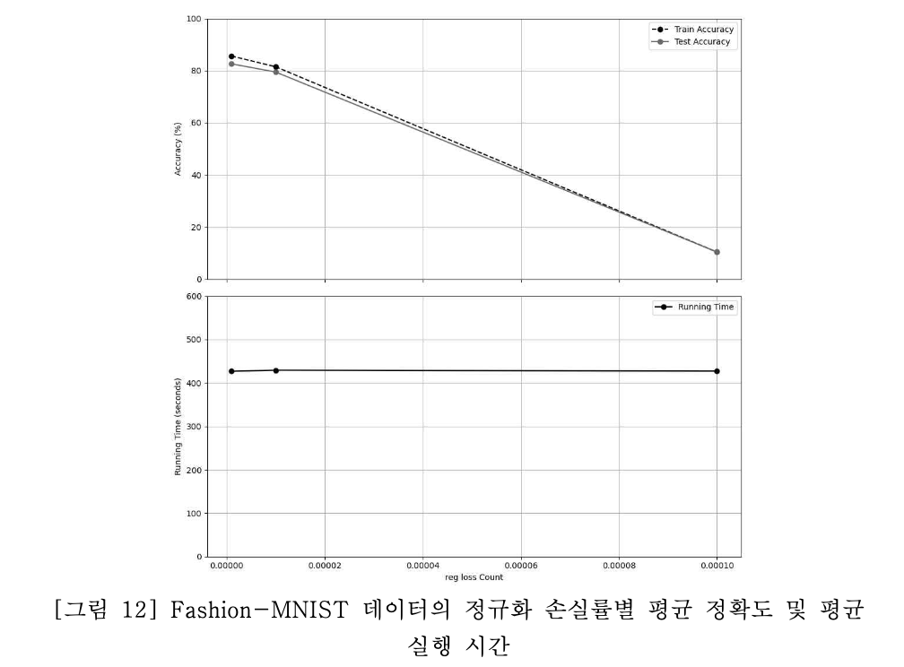
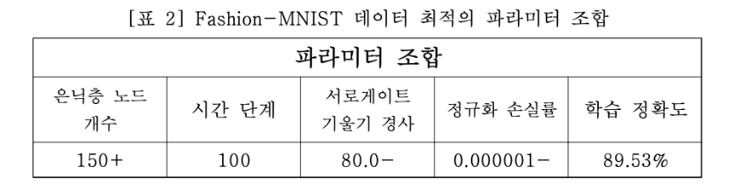
Fashion-MNIST 데이터 세트 성능 분석
10가지 옷, 신발 종류의 이미지 데이터를 가짐

Slide 15
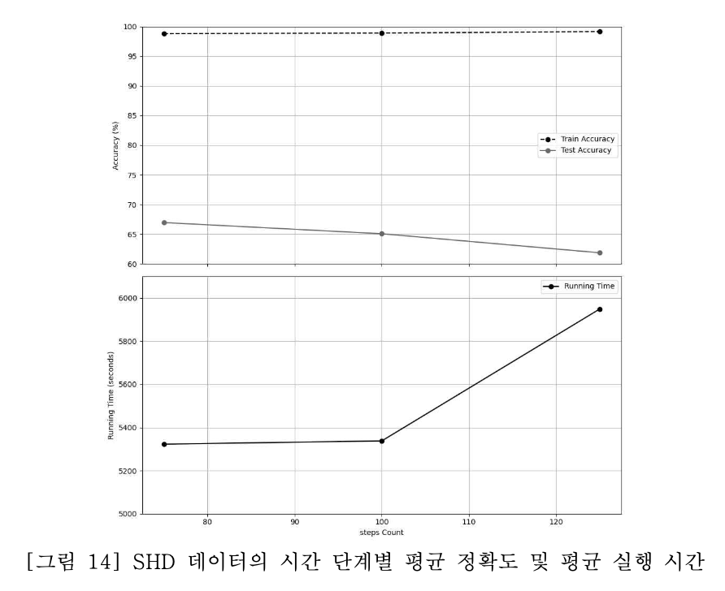
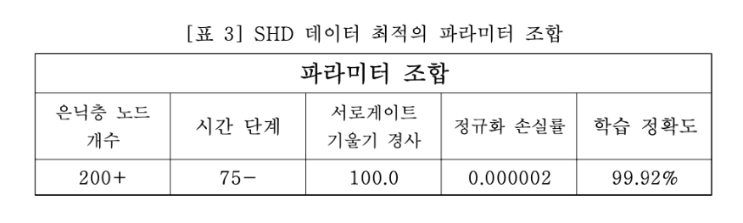
SHD 데이터 세트의 성능 분석
남성과 여성이 0~9를 발음하는 음성 데이터로 총 20개의 음성을 구분함

Slide 16
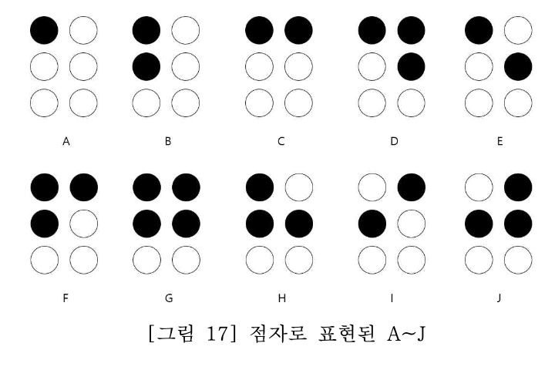
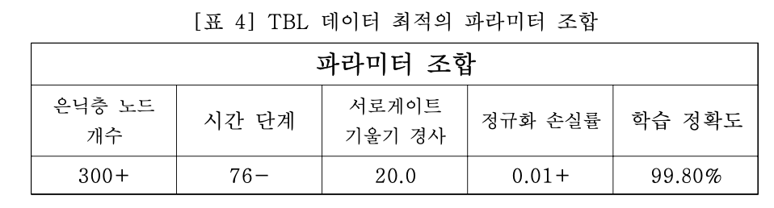
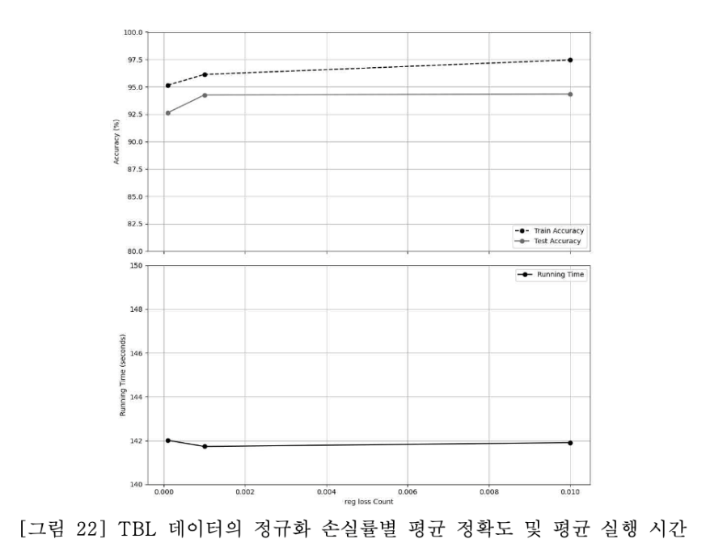
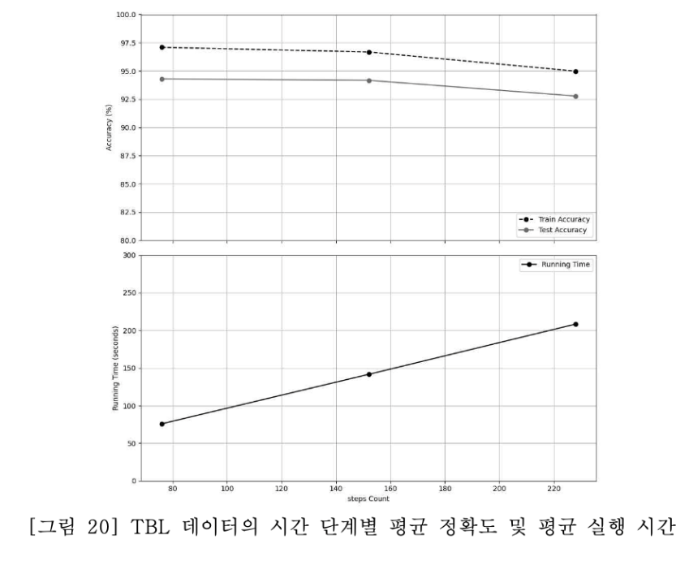
TBL 데이터 세트의 성능 분석
점자 위를 센서로 측정한 센서 데이터

Slide 17
결론
데이터 세트별 최적의 파라미터 조합을 찾아내었고, 이를 통해 약 2~4% 정도 정확도 향상을 이뤄냄
데이터 셋 | 은닉층 노드 개수 | 시간 단계 | 서로게이트 기울기 경사 | 정규화 손실률 | 학습 정확도
Fashion MNIST | 150+ | 100 | 80.0- | 1e-6 - | 89.53%
SHD | 200+ | 75- | 100.0 | 2e-6 | 99.92%
TBL | 300+ | 76- | 20.0 | 0.01+ | 99.80%
Notes:
학습 결과 데이터의 특성 및 종류에 따라 각기 다른 파라미터 특징이 나타남

Slide 18
사회적 배경
1940년대 컴퓨터 과학자들은 인간 뇌의 생물학적인 특성을 모방함
이렇게 탄생된 인공신경망(Artificial Neural Network) 모델은 많은 분야에서 뛰어난 성능을 보임
이후 인공신경망의 에너지 효율 증가와 인간 뇌의 학습 방식과 더 유사한 모델로 스파이크 신경망이 개발됨

Slide 19
스파이크 신경망 모델
생물학적 뉴런의 정보 전달 방식 그대로 모방함
스파이크라는 이진 정보만으로 학습을 하기 때문에 에너지 효율에 유리함
스파이크 신경망은 실제 인간 뇌의 학습 방법을 연구하는 분야로 확장될 수 있음
Notes:
스파이크 신경망은 LIF(Leaky Integrate and Fire) 모델을 기반으로 구현함

Slide 20
LIF 모델 특징 4가지
스파이크 전달
이전 시냅스 뉴런이 스파이크를 생성하여 다음 시냅스 뉴런에 스파이크 전달
막 전위 전하 저장
이전 시냅스 뉴런에 전달된 이온을 뉴런에 저장
임계 전위와 스파이크
막 전위에 따른 활동 전위 증가
임계 전위를 넘겼을 때, 스파이크 발생
누수에 의한 막 전위 감소
막 전위는 시간이 지날수록 감소

Slide 21
LIF 모델을 RNN에 대응
시간 단위에 따른 막전위 변화량 추적 가능

Slide 22
스파이크 신경망의 기울기 소실 문제
스파이크에서 사용하는 이진 형식 데이터는 비선형적 특징을 가짐
가중치 업데이트를 위해 미분 시 1 또는 0의 기울기를 가짐
기울기가 0일 때, 기울기 소실 문제가 발생하며 가중치가 업데이트 되지 않음

Slide 23
서로게이트 기울기 도입
scale: 서로게이트 기울기의 경사 값 파라미터로 사용됨 grad_input: 입력 또는 다음층에 전달 될 기울기
서로게이트 기울기 도입으로 기울기 계산을 달리하여 기울기 소실 문제 해결
[참고자료] Emre O, Neftci, Mostafa, Zenke. Surrogate Gradient Learning in Spiking Neural Networks. 2019.

Slide 24
스파이크 신경망 데이터 전처리
TTFS 알고리즘으로 전 처리
희소행렬로 전 처리 후 입력 데이터로 사용
Notes:
스파이크 신경망에 사용되는 데이터는 이진 형식(스파이크 발생 또는 미발생)으로 표현
데이터는 스파이크 함수를 통해 이진 형식으로 전처리
전처리 방식으로 TTFS(Time To First Spike) 알고리즘 사용
TTFS는 뉴런의 입력 강도에 따라 스파이크를 발생시키는 시간 결정

Slide 25
Fashion-MNIST 데이터 세트 성능 분석
10가지 옷, 신발 종류의 이미지 데이터를 가짐

Slide 26
SHD 데이터 세트의 성능 분석
남성과 여성이 0~9를 발음하는 음성 데이터로 총 20개의 음성을 구분함

Slide 27
TBL 데이터 세트의 성능 분석
점자 위를 센서로 측정한 센서 데이터

Slide 28

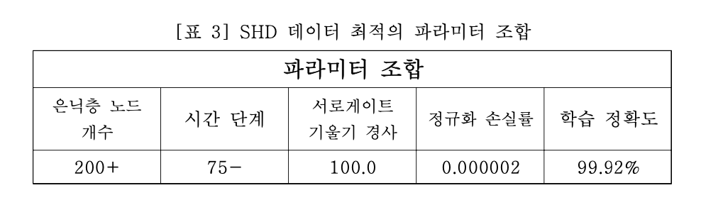
결론
데이터 세트별 최적의 파라미터 조합을 통해 약 2~4% 정도 정확도 향상을 이뤄냄
Notes:
학습 결과 데이터의 특성 및 종류에 따라 각기 다른 파라미터 특징이 나타남

